Slide 1
Тест. Россия в п.п. XIX в.

Slide 2
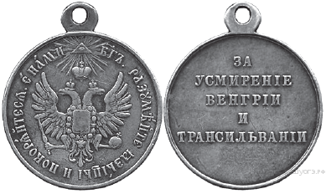
1. События, связанные с появлением этой медали, произошли в годы правления
1) Екатерины II
2) Павла I
3) Александра I
4) Николая I

Slide 3
2. Рассмотрите изображение и выполните задание
Укажите название площади, события которой показаны на картине.
1) Дворцовая
2) Вознесенская
3) Сенатская
4) Красная

Slide 4
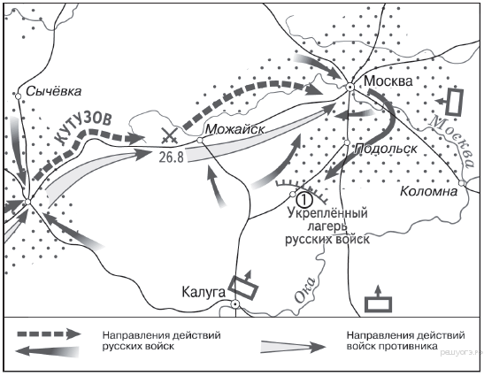
3. Рассмотрите карту одного из этапов Отечественной войны 1812 г.
Населённым пунктом, обозначенным на карте цифрой «1», является
1) Бородино
2) Тарутино
3) Фили
4) Царёво
Займище

Slide 5
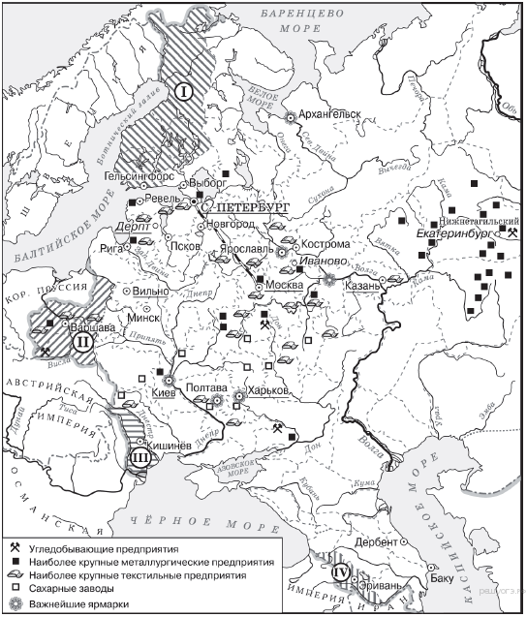
4. В 1812 г. в состав Российской империи вошла территория, обозначенная на карте цифрой
1) I
2) II
3) III
4) IV

